Slide 1
프로젝트명 : ALL-IT
부제 : IT 전문 이력서 제작 및 개발전문인력 필터링 구인구직플랫폼
화면설계서
데이터디자인 1차 ALL- I 팀
2023. 03. 20

Slide 2
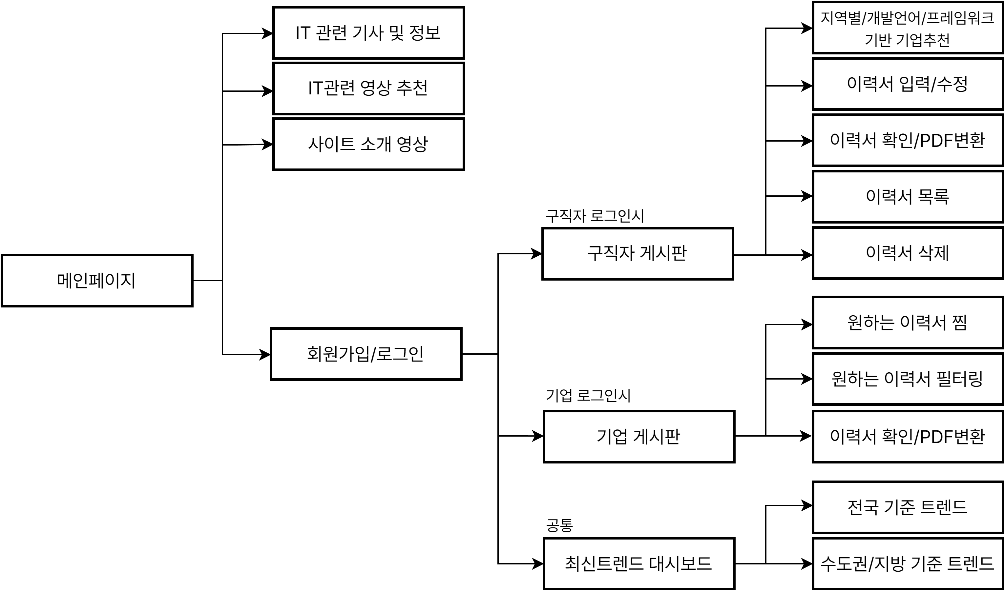
서비스 흐름도 & 메뉴구성

Slide 3
ALL-IT
화면이름
MAIN
화면코드
main
작성자
팀장 – 주부은
유의사항
화면설명
- 화면설명 입력
- 화면설명 입력
- 화면설명 입력
- 화면설명 입력
- 화면설명 입력
- 화면설명 입력
- 화면설명 입력
- 화면설명 입력

